Slide 1
Biyolojik
ajanlar

Slide 2
Biyolojik Savaş Ajanı Nedir ?
Biyolojik silahlar diğer canlılar üzerinde zararlı etkiler yaratmak maksadıyla kullanılan bakteri, virüs, mikrobiyal toksinler, vb. ajanlardır. Bu tanım genellikle biyolojik olarak elde edilen toksinleri ve zehirleri de kapsayacak şekilde genişletilir.
Biyolojik savaş araçları, yaşayan mikroorganizmaları (bakteri, protozoa, riketsia, virüs ve mantar) içerdiği gibi mikroorganizmalar, bitkiler ve hayvanlar tarafından üretilen toksinleri (kimyasallar) de kapsar.
Yaşayan biyolojik maddeler kokusuz, tatsız ve havaya bulut halinde atıldığı zaman 1 ila 5 mikron boyutunda son derece küçük parçacıklardan oluştuğundan insan gözüyle görülemez.

Slide 3
BİYOLOJİK SAVAŞ MADDELERİNİN GENEL ÖZELLİKLERİ
Üretilmesi kolay ve ucuzdur
Enfeksiyon yetenekleri fazla olup, salgın hastalık yapabilmektedir.
Vücuda çeşitli yollardan girer.
Teşhis ve tedavileri güç olup, çok zaman almaktadır.
Öldürücüdür.

Slide 4
BİYOLOJİK SAVAŞ MADDELERİNİN GENEL ÖZELLİKLERİ-2
4 ton sinir gazı 50 kg şarbona eş değerdir.
Tecrit mesafeleri 500 km ye kadar çıkar
Biyolojik savaş maddelerinde 1 km kareye 1 dolar harcanırken bu oran kimyasalda 600 dolar, nükleer silah da 800 dolardır.
1 kg şarbon 8 ton risin toksinine eş değerdir.

Slide 5
BİYOLOJİK SAVAŞ MADDELERİNİN GENEL ÖZELLİKLERİ-3
Bakteri sayısı 10 saatte mm de 1 hücreden 1 milyar hücreye çıkabilir.
Kimyasal maddeler atılınca çoğalmaz ama biyolojik ajanlar çoğalırlar.
Teşhisleri güç olup koku ve tatları yoktur.
Biyolojik ajanları anında ölçen cihazlarda yoktur.

Slide 6
BİYOLOJİK SALDIRI BELİRTİLERİ
İnsanların bilinmeyen nedenlerle topluca hastalanması
Büyük miktarda mahiyeti bilinmeyen böcek veya haşaratın varlığı
Büyük miktarda evcil veya vahşi hayvan ölüsünün varlığı
Uçaklar tarafından püskürtülen duman ve sis

Slide 7
Türlerine Göre Biyolojik Silahlar
İnsan Patojenleri:
Bakteriler
Virusler
Ricketsialar(tifüs)
Klamidyalar (trahom)
Protozoalar(amipli dizanteri)

Slide 8
BİYOLOJİK SAVAŞ MADDELERİNİN VÜCUDA GİRİŞ YOLLARI-1
Solunum sistemi
Sindirim sistemi
Deri yoluyla
Cinsel organlar
Göz

Slide 9
BİYOLOJİK SAVAŞ MADDELERİNİN VÜCUDA GİRİŞ YOLLARI-2
Biyolojik ajanın vücuda giriş yollarına göre tehlike oranı artar. Örneğin; ŞARBON hastalığı mikrobu deri yolu ile alınırsa ölüm oranı %5-20 civarında iken, solunum yolu ile alındığında ölüm oranı %99’a çıkar.

Slide 10
BİYOLOJİK SAVAŞ MADDELERİNİN VÜCUDA GİRİŞ YOLLARI-3
Yine VEBA deri yolu ile bulaştığında ölüm oranı %20-30 iken, solunum yolu ile alındığında ölüm oranı %95’e çıkar. Tüberküloz basilleri solunum yolu ile akciğerlere girince hastalık VEREM olur. Aynı basiller sindirim yolu ile alınırsa bağırsakta bağırsak hastalığı olur. TİFO mikrobu yaralardan geçerse az, sindirim yolu ile alınırsa çok tehlikeli olur.

Slide 11
CDC Seçilmiş Ajanlar Listesi Bakteri ve Riketsiyalar
Bacillus Antrhacis (Şarbon)
Brucella abortus, suis, melitensis (Brusella)
Clostridium Botulinum (Botulizm)
Vibrae Cholera (Kolera)
Burkholderia mallei, psödomallei (Ruam)
Yersinia pestis (Veba)
Salmonella Dysanteria (Dizanteri)
Francisella Tularensis (Tularemi)
Staphilococcu typhimirium
Coxiella burnetii (Q Humması)

Slide 12
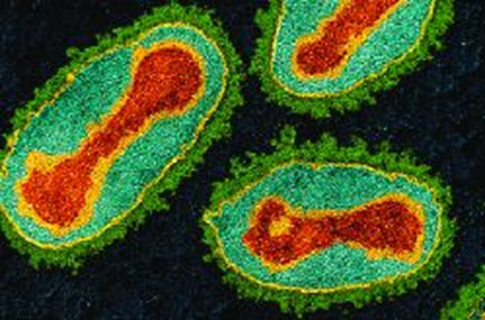
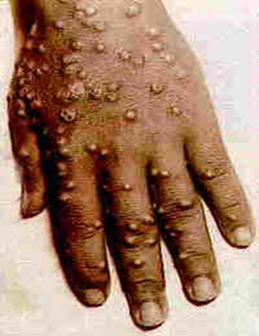
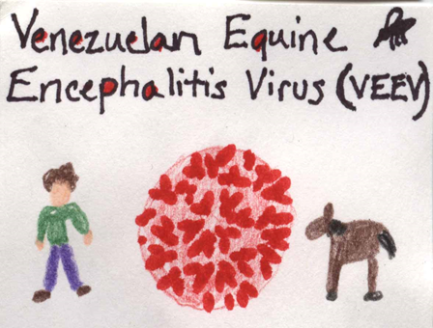
Biyolojik silah olmaya en uygun virüsler
Venezuelan Equine Encephalitis(VEE),
Variola Major (Çiçek)
Viral Hemorajik Ateş (VHF) oluşturan virüslerdir

Slide 13
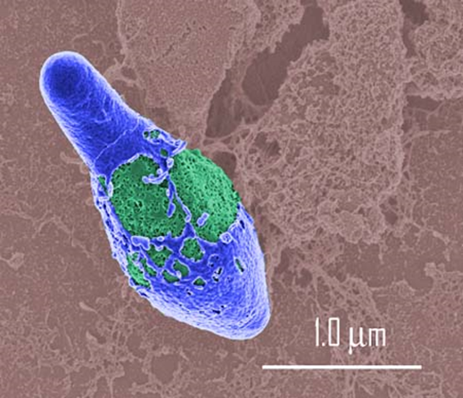
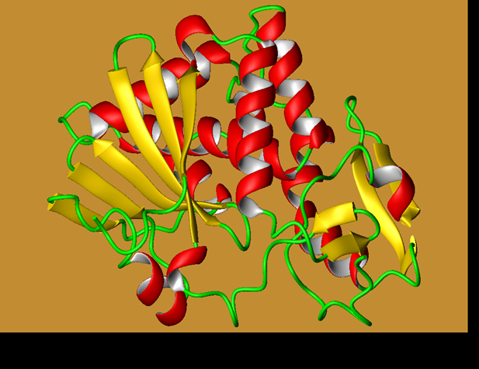
Biyolojik Ajan Olmaya En Uygun Toksinler
Botulinum toksin
Ricin

Slide 14
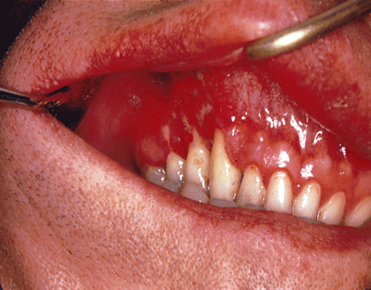
Parazitler ve Mantarlar
Giardia Lamblia

Slide 15
Hava Durumuna Bağımlılık :
Biyolojik bir maddenin püskürtülmesine etki eden 4 önemli hava durumu vardır.
GÜNEŞ IŞIĞI,
HAVADAKİ NEM ORANI,
RÜZGAR,
HAVA STABİLİTESİ.

Slide 16
Güneş ışığı: biyolojik maddelerin çoğuna karşı öldürücüdür. Bu yüzden biyolojik taarruzların çoğu gece yapılır.
Havadaki Nem Oranı: Biyolojik madde optimum nem oranına sahiptir. Bu optimum nem oranından sapma derecesi olursa aerosolun bozulma ölçüsüne etki eder.
Rüzgar hızları normal olarak 8-18 nat (15 -33 km/s ) arasındadır.

Slide 17
Geciktiren Etki : Biyolojik maddeler hemen zayiata yol açmazlar. Bir kuluçka dönemi geçirirler çoğalırlar,
Yaygınlık : Sığınak gibi yerler, diğer silah sistemleri için koruyucu özellik taşımasına rağmen biyolojik madde bulaşmış bir canlı sığınağa girdiği an diğer insanları da etkiler. Kapalı yerde biyolojik silah daha etkilidir.

Slide 18
Keşfedilmesi Güçtür : Biyolojik savaş maddelerinin varlıkları beş duyunun hiçbiri ile keşfedilemez. Sadece özel cihazlarla tespiti mümkündür.
Yapımları Kolaydır : Biyolojik savaş maddeleri toplu zayiat silahlarının en ucuz olanıdır. Eczacılık ve içki sanayii olan bir ülke biyolojik savaş maddelerini imal edebilir.
Etkilerinin Şiddeti : Biyolojik silahlar öldürücü olabilir. Öldürücü maddeler hassas insanlarda ölüme neden olabilir.
Retroaktivite Tehlikesi : Kullanılan biyolojik ajanın kullanılan taraf için de tehlike yaratmasıdır. Onun için biyolojik silahı kullanacak taraf önceden tedbirini almak zorundadır.

Slide 19
OLASI SONUÇLAR
Sağlık tesislerine aşırı başvuru olması,
Toplu yaralı/ölü olması,
Normal şehir hayatı düzeninin bozulması,
Tesislerin temizlik amacıyla kapatılması,
Panik ve şaşkınlık yaratması,
Acil müdahale sistemlerine güvenin kaybolması,
Devlete güvenin kaybolması,

Slide 20
TIBBİ PLANLAR
Bu konuda tıbbi personelin bilgi açığının kapatılması gerekir.
Mevcut kaynakların dağıtımında tıbbi gereksinimlere öncelik sağlanmalıdır
(Ör: İzolasyon odası, mekanik ventilatör, personel koruyucu ekipman, spesifik aşılar, serum, ilaçlar).
Planlanan aşılar zamanında yapılmalı ve gerekli sağlık önlemleri zamanında alınmalıdır

Slide 21
FİZİK BARİYERLER
Binalarda, pozitif basınçlı HEPA (yüksek etkili partiküle hava) filtresi kullanımı çoğaltılmalıdır.
Aktif kömür filtreleri ventilasyon sistemine eklenmelidir.
Havalandırma sistemi filtreli olmalı, giriş ve çıkışları iyi izole edilmeli, personele yetecek temizlik ve tedavi maddeleri bulundurulmalıdır .

Slide 22
Sekonder Atak Hızı Yüksek Enfeksiyonlarda Alınacak Önlemler
Sağlık personeli kendini korumalı,
Hastalar izole edilmeli,
Hastayla temas eden sayısı azaltılmalı,
Temaslılar izlenmeli,
Bariyer yöntemler (HEPA filtre maskesi, eldiven, koruyucu gözlük, tek kullanımlık giysi) uygulanmalı,
Hastane personeline aşı ve ilaç profilaksisi başlanmalı,
Hastaların tedavisi sırasında kan ve hava örnekleri alınmalı,
Hastane önlemleri güncellenmelidir.

